Slide 1
경량암호 PRESENT https://youtu.be/Av7KyR0MM0k
IT융합공학부 송경주

Slide 2
PRESENT 내부 구조
PLayer
키 스케줄
실행 결과

Slide 3
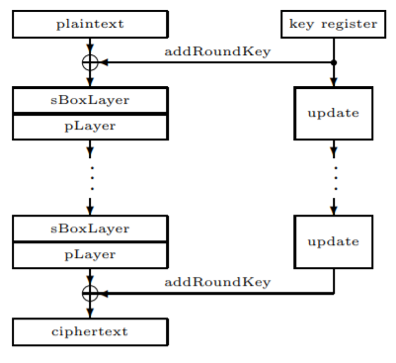
PRESENT 내부구조
AddRoundKey : 각 라운드 시작에 라운드 키 k는 현재 STATE에 XOR됨.
S-Boxlayer : PRESENT는 단일 4비트에서 4비트로의 S-box를 이용함.
(8비트의 S-Box보다 소형 구현이 가능하므로 하드웨어 효율성 향상)
PLayer : 비트 치환.
키 스케줄 : 사용자가 제공하는 키(80비트)를 이용하여 64비트의 라운드 키 추출.

Slide 4
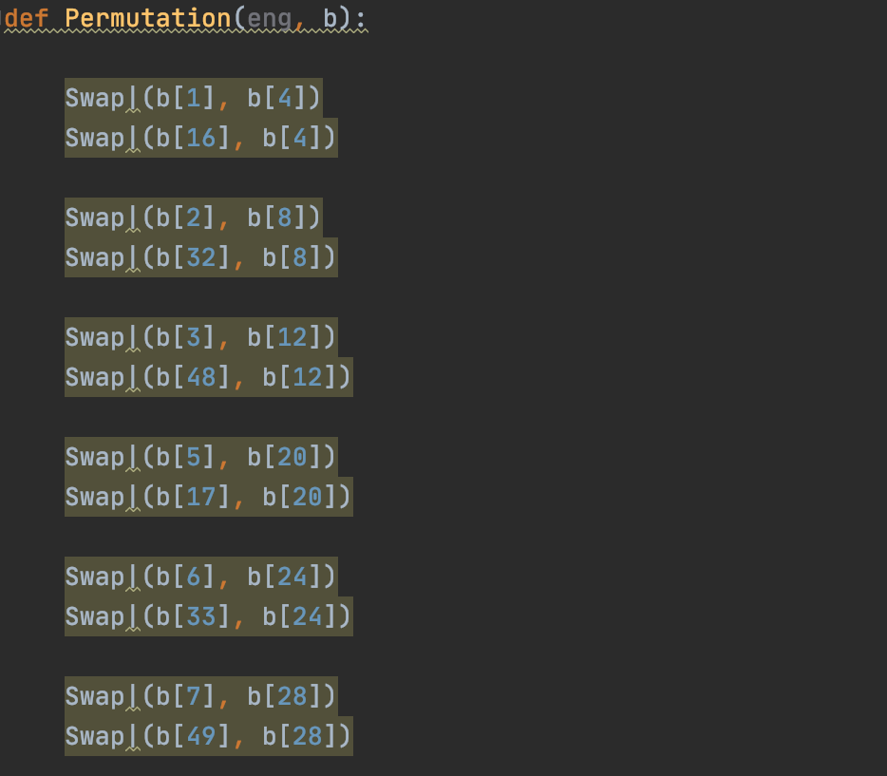
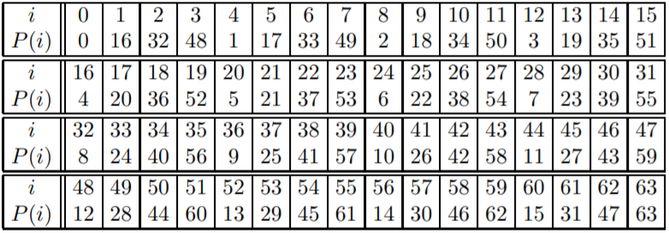
PRESENT_PLayer
PRESENT_Player : 단순 비트 치환

Slide 5
PRESENT 내부구조
AddRoundKey : 각 라운드 시작에 라운드 키 k는 현재 STATE에 XOR됨.
S-Boxlayer : PRESENT는 단일 4비트에서 4비트로의 S-box를 이용함.
(8비트의 S-Box보다 소형 구현이 가능하므로 하드웨어 효율성 향상)
PLayer : 비트 치환.
키 스케줄 : 사용자가 제공하는 키(80비트)를 이용하여 64비트의 라운드 키 추출.

Slide 6
PRESENT_키스케줄
PRESENT 키 스케줄 : 사용자가제공하는 키를 80bit 레지스터 k에 저장하고 64bit 라운드키를 추출한다.
레지스터k → 80개의 비트로 구성됨.
레지스터k에서 64비트의 라운드키 추출.
라운드 키는 현재의 레지스터 k의 제일 왼쪽의 64개의 비트로 구성됨.

Slide 7
PRESENT_키스케줄
-첫번째 서브키(라운드키) k₁은 사용자가 제공한 키 중 64비트를 그대로 복사, 이후 서브키 k₂,k₃,…,k₃₁,k₃₂ 에 대해 키 레지스터 k=k₇₉,k₇₈,…,k₀ 는 아래와 같이 갱신된다.
[ k₇₉,k₇₈,…,k₁,k₀ ] = [ k₁₈,k₁₇,…,k₂₀,k₁₉ ] : 키 레지스터는 61 비트 위치만큼 왼쪽으로 순환됨.
[ k₇₉,k₇₈,k₇₇,k₇₆ ] = S[ k₇₉,k₇₈,k₇₇,k₇₆ ] : 제일 왼쪽의 4개의 비트는 PRESENT S-Box에 입력됨.
[ k₁₉,k₁₈,k₁₇,k₁₆,k₁₅ ] = [ k₁₉,k₁₈,k₁₇,k₁₆,k₁₅ ] ] ⊕ round_counter (i)
: round_counter 값 i는 k의 k₁₉k₁₈k₁₇k₁₆k₁₅비트와 XOR 됨, 이때 round_counter의 최하위 비트가 오른쪽에 위치
k₂ 유도에서는 0001
k₃유도에서는 0010

Slide 8
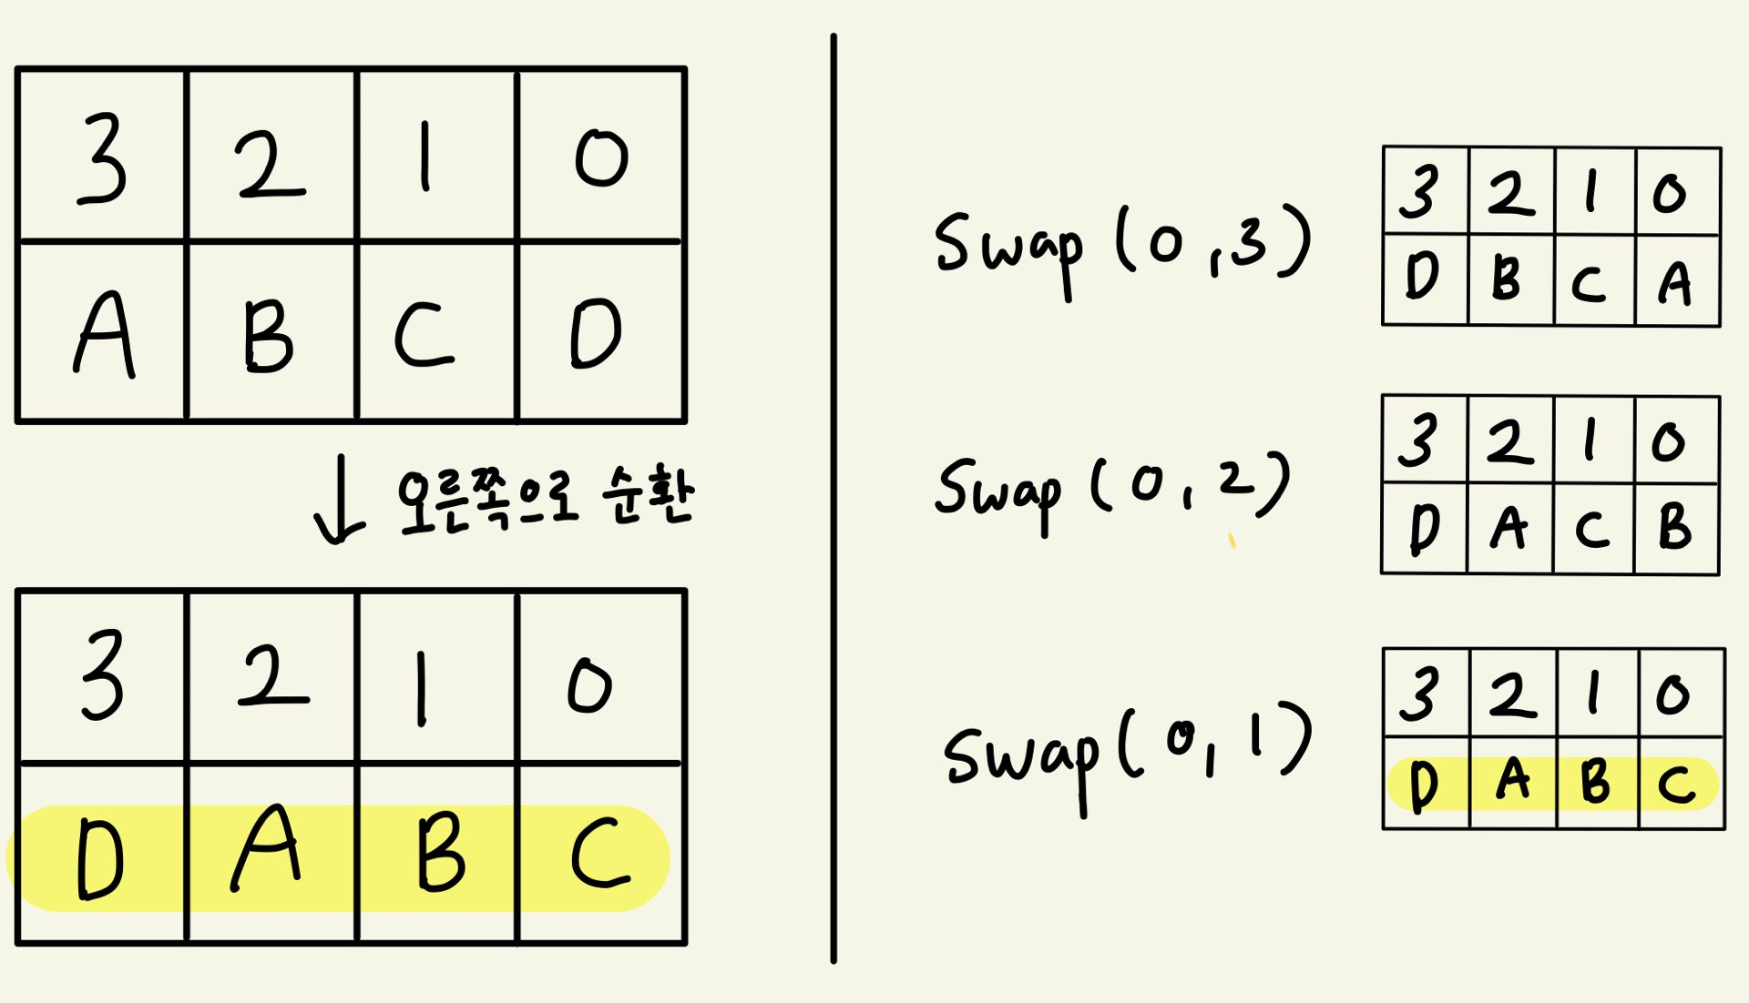

PRESENT 키스케줄 구현
Swap을 이용하여 비트를 순환시킴
(61bit 왼쪽으로 순환 = 19bit오른쪽으로 순환)
80bit의 레지스터 순환 방식을 찾기 어려워 4bit 레지스터로 우선 해본 다음 확장시키는 방식을 이용함.
19bit 의 순환방식을 찾기 어려워 1bit의 순환의 규칙을 찾아 19번 반복하는 방식을 이용하였음.
여러 방식을 해본 결과 차례대로 한 bit씩 결과에 맞춰 Swap 하는 방식에서 규칙을 찾을 수 있었음.

Slide 9
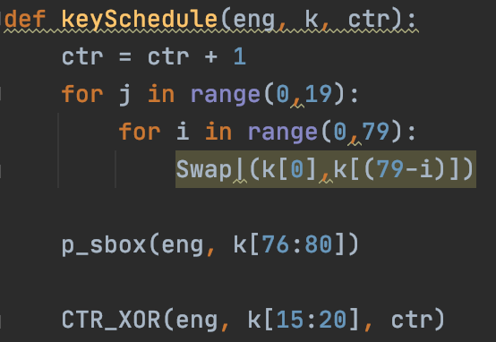
PRESENT 키스케줄 구현
4bit 레지스터를 오른쪽으로 1bit 순환 방법 확장→80bit 레지스터를 오른쪽으로 19bit 순환

Slide 10
PRESENT 키스케줄 구현
k[ 76:80 ] = k₇₆,k₇₇,k₇₈,k₇₉ 를 S-Box에 입력값으로 넣는다.

Slide 11
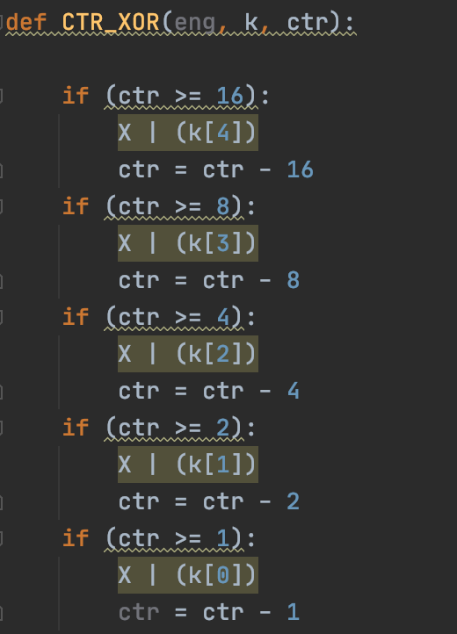
PRESENT 키스케줄 구현
round_counter 와 xor하는 연산.
k와 round_counter 을 단순 XOR하므로
round_counter 의 비트가 1인 자리를 Not gate 한다.

Slide 12
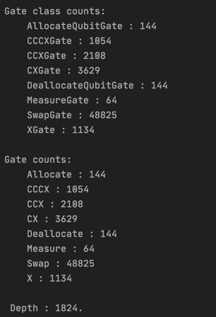
PRESENT 동작 결과
코드실행을 통해 모든 라운드를 동작하며 사용한 Qubit 과 각 Gate를 확인 할 수 있다.

